Slide 1

从零到十亿——大型网站架构变迁
物流开放平台研发部
郑贵楠
2016-07-21
www.jd.com
Notes:
PV page view 页面浏览量或点击量
QPS 每秒查询率

Slide 2
什么是架构？
架构——人们对一个结构内的元素及元素间关系的一种主观映射的产物。[词典]
架构——架构是在组件，彼此间和与环境间的关系，引导设计发展原则中体现的系统的基本结构。[IEEE 1471]
架构——系统（模块）与系统（模块）之间的关系的抽象。[自定义]

Slide 3
设计架构的意义？
好的架构设计可以让系统的承载率更高。
好的架构设计可以让系统更高效。
好的架构设计可以让系统更稳定。
好的架构设计可以让系统更容易扩展。
好的架构设计可以让系统更安全。
好的架构设计可以让系统更容易迁移。
……
Notes:
承载率 比如电梯 指承载的重量

Slide 4
架构==框架？
Notes:
框架是软件，架构不是软件。
框架是一种特殊的软件，它并不能提供完整无缺的解决方案，而是为你构建解决方案提供良好的基础。框架是半成品。典型地，框架是系统或子系统的半成品；框架中的服务可以被最终应用系统直接调用，而框架中的扩展点是供应用开发人员定制的“可变化点”。
软件架构不是软件，而是关于软件如何设计的重要决策。软件架构决策涉及到如何将软件系统分解成不同的部分、各部分之间的静态结构关系和动态交互关系等。经过完整的开发过程之后，这些架构决策将体现在最终开发出的软件系统中；当然，引入软件框架之后，整个开发过程变成了“分两步走”，而架构决策往往会体现在框架之中。

Slide 5
语言不是可伸缩性的关键，架构才是关键

Slide 6
网站架构的目标
高可用性(High Availability)
可伸缩性(Scalability)
高性能(High Performance)

Slide 7
正题开始

Slide 8
网站建立初期

Slide 9
需求&特点
需求：
能够正常访问
开发效率高
特点：
数据
访问量：少于10000
数据量：少于10000
代码量：少
对安全性要求：不高

Slide 10
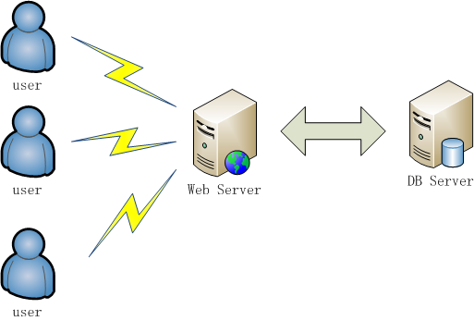
特点：
1.简单
2.数据库表结构简单
3.开发效率高
4.Web Server单点
5.DB Server单点
6.程序耦合性高
7.不易扩展
8.性能主要依赖数据库

Slide 11
访问量达到10万

Slide 12
问题
访问量日益增大性能越来越低
经常出现宕机
数据库的压力越来越明显

Slide 13
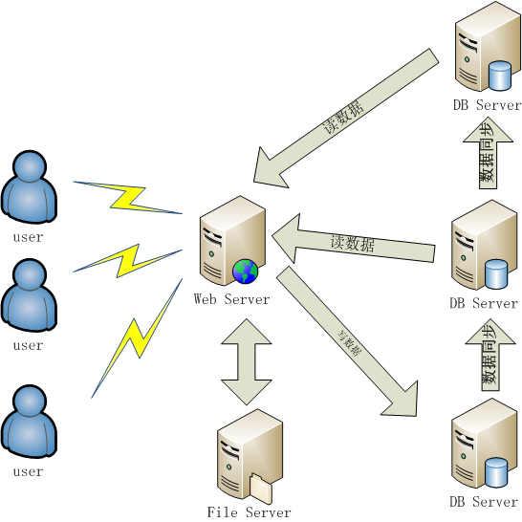
特点
缓解了数据库压力
降低对数据库的依赖的风险
需要存储大量静态文件
不利于信息的更新
读数据有延迟

Slide 14
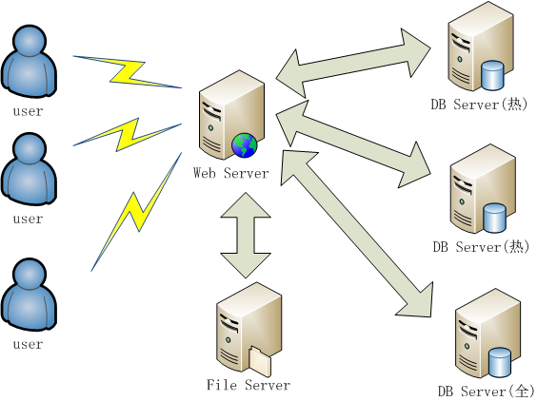
特点
1.逻辑比较复杂
2.使用场合跟业务相关
3.数据可能出现不统一

Slide 15
访问量达到100万

Slide 16
问题
访问量日益增大性能越来越低
静态文件数据量庞大工作效率低下
项目代码越来越多开发效率低下
图片、CSS等静态文件访问给服务和带宽带来额外消耗
单台数据库访问达到瓶颈

Slide 17
解决
系统进行垂直划分
数据库按系统进行垂直划分
增加本地页面、数据缓存
增加本地缓存
增加CDN缓存
按业务划分模块，增加代码复用率
反向代理/负载均衡的引入
Notes:
CDN的全称是Content Delivery Network，即内容分发网络。其基本思路是尽可能避开互联网上有可能影响数据传输速度和稳定性的瓶颈和环节，使内容传输的更快、更稳定。通过在网络各处放置节点服务器所构成的在现有的互联网基础之上的一层智能虚拟网络，CDN系统能够实时地根据网络流量和各节点的连接、负载状况以及到用户的距离和响应时间等综合信息将用户的请求重新导向离用户最近的服务节点上。其目的是使用户可就近取得所需内容，解决 Internet网络拥挤的状况，提高用户访问网站的响应速度。
反向代理（Reverse Proxy）方式是指以代理服务器来接受internet上的连接请求，然后将请求转发给内部网络上的服务器，并将从服务器上得到的结果返回给internet上请求连接的客户端，此时代理服务器对外就表现为一个反向代理服务器。

Slide 18
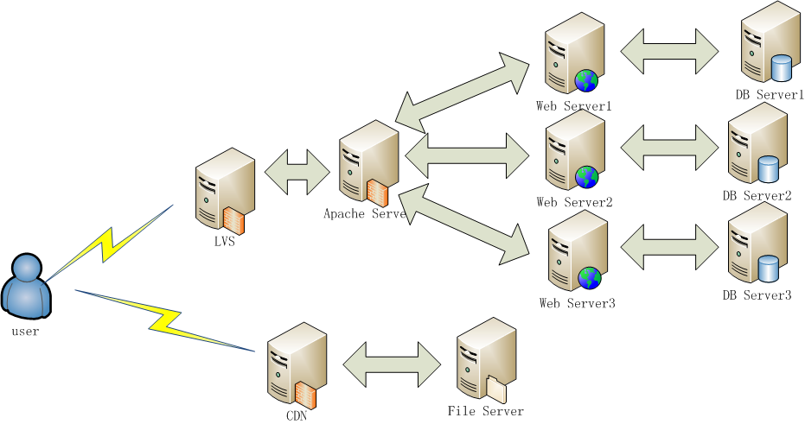
特点
对系统进行了垂直划分分摊了系统压力
代码按项目拆分提高了开发效率
增加了CDN缓存增加了静态文件读取速度，降低了服务器额外的负担
数据库垂直划分解决了数据库瓶颈
出现业务模块
Notes:
LVS是Linux Virtual Server的简写，意即Linux虚拟服务器，是一个虚拟的服务器集群系统。本项目在1998年5月由章文嵩博士成立，是中国国内最早出现的自由软件项目之一。

Slide 19
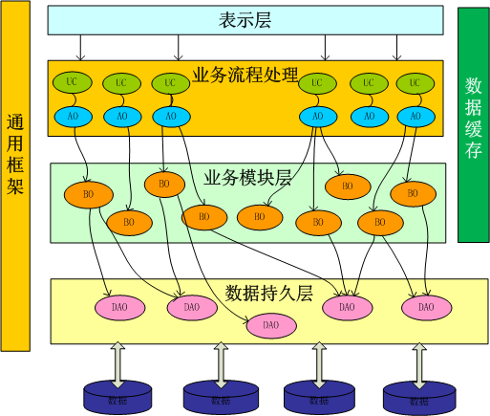

Slide 20
负载均衡
DNS负载均衡
反向代理负载均衡
直接路由
......
Notes:
http://www.cnblogs.com/laojie4321/archive/2012/05
/17/2506400.html
http://blog.csdn.net/cywosp/article/details/38026809
http://blog.csdn.net/jueane/article/details/50407091 Web负载均衡的几种实现方式

Slide 21
DNS负载均衡
简单
缺少灵活性（DNS缓存）
D:\python\Django-1.1.1>nslookup www.163.com
Server: rdev1.rdev.kingsoft.net
Address: 10.20.18.10
Non-authoritative answer:
Name: www.cache.gslb.netease.com
Addresses: 220.181.28.54, 220.181.28.212, 220.181.28.50, 220.181.28.51
Aliases: www.163.com
Notes:
最早的负载均衡技术是通过DNS来实现的，在DNS中为多个地址配置同一个名字，因而查询这个名字的客户机将得到其中一个地址，从而使得不同的客户访问不同的服务器，达到负载均衡的目的。
DNS负载均衡是一种简单而有效的方法，但是它不能区分服务器的差异，也不能反映服务器的当前运行状态。
DNS负载均衡技术的实现原理是在DNS服务器中为同一个主机名配置多个IP地址，在应答DNS查询时，DNS服务器对每个查询将以DNS文件中主机记录的IP地址按顺序返回不同的解析结果，将客户端的访问引导到不同的机器上去，使得不同的客户端访问不同的服务器，从而达到负载均衡的目的。

Slide 22
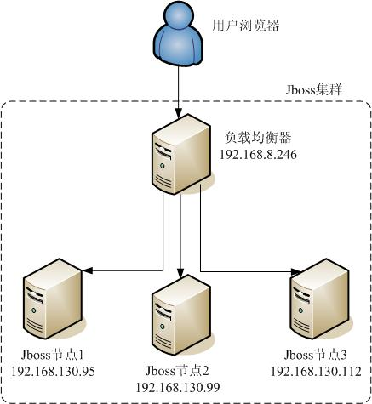
反向代理负载均衡
负载均衡软件
nginx
HAProxy
apache httpd
LVS(网络第四层工作)
F5(硬件，四层/七层)

Slide 23
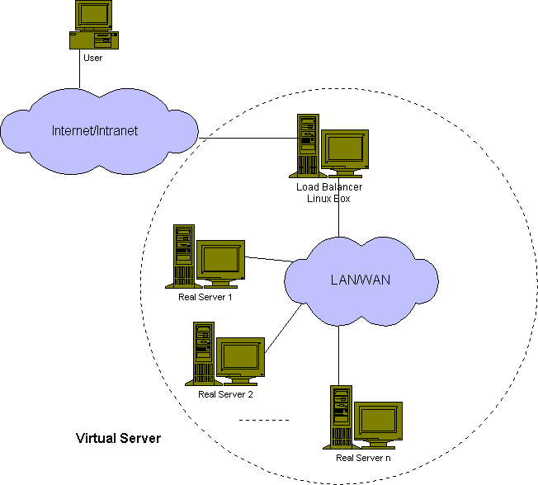
Linux Virtual Server(LVS)

Slide 24
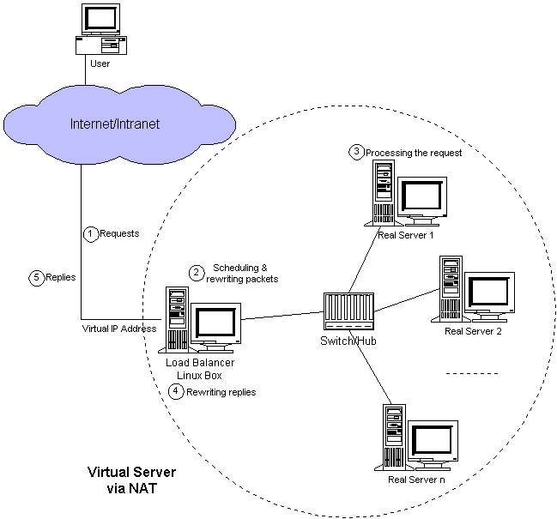
VS/NAT模式

Slide 25
VS/TUN模式

Slide 26
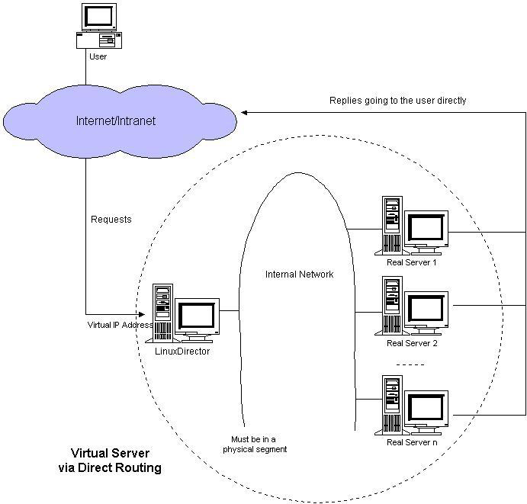
VS/DR模式

Slide 27
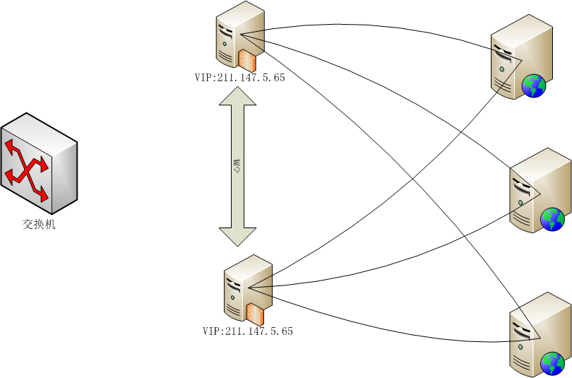
Failover
ARP表
IP | MAC
… | …

Slide 28
Failover
注意问题
Arp广播需要关闭

Slide 29
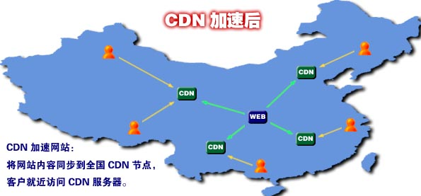
Content Delivery Network

Slide 30
访问量达到1000万

Slide 31
问题
传统的嵌入模块式架构已很难满足发展需求
大量业务模块嵌入不易维护
数据量急剧增大，查询效率急剧下降
本地缓存已不能满足业务和数据发展需求
大量上传文件的存储日益成为显著问题
没有系统日常跟踪，无法判断系统日常运行状态

Slide 32
解决
设计中间层服务（分布式架构）
分布式缓存系统
分布式存储系统
数据的水平划分
搜索引擎系统
日志系统
开放平台

Slide 33
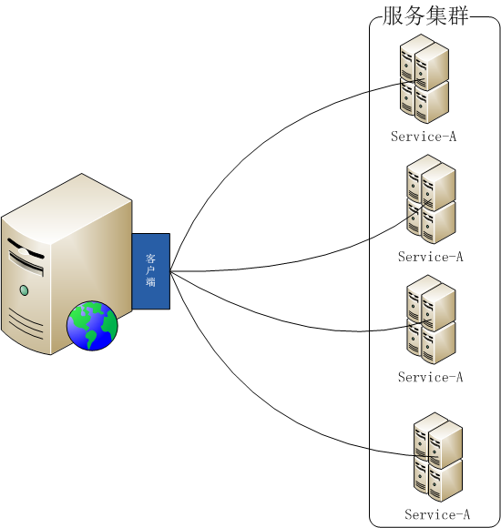
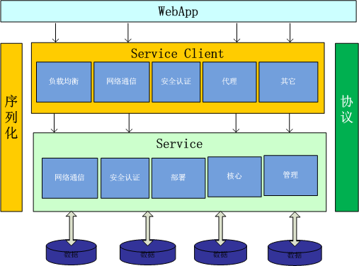
中间层服务设计
设计目标
服务集群高可用
服务机器执行高效
服务集群可管理

Slide 34
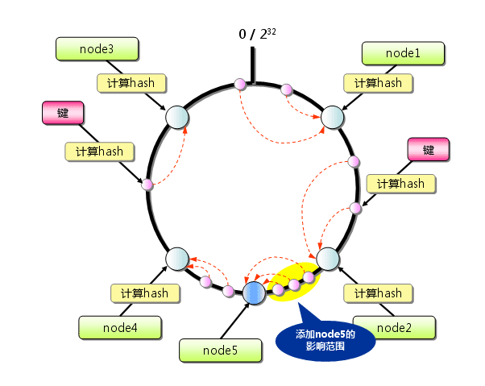
分布式缓存
一致性哈希
Notes:
http://blog.csdn.net/cywosp/article/details/23397179/

Slide 35
分布式存储
利用一些文件存储系统如GFS、TFS等
利用数据作为存储介质，使用Url哈希得到资源位置
Notes:
GFS 也就是 google File System，Google公司为了存储海量搜索数据而设计的专用文件系统。
TFS（Taobao FileSystem）是一个高可扩展、高可用、高性能、面向互联网服务的分布式文件系统，主要针对海量的非结构化数据，它构筑在普通的Linux机器集群上，可为外部提供高可靠和高并发的存储访问。

Slide 36
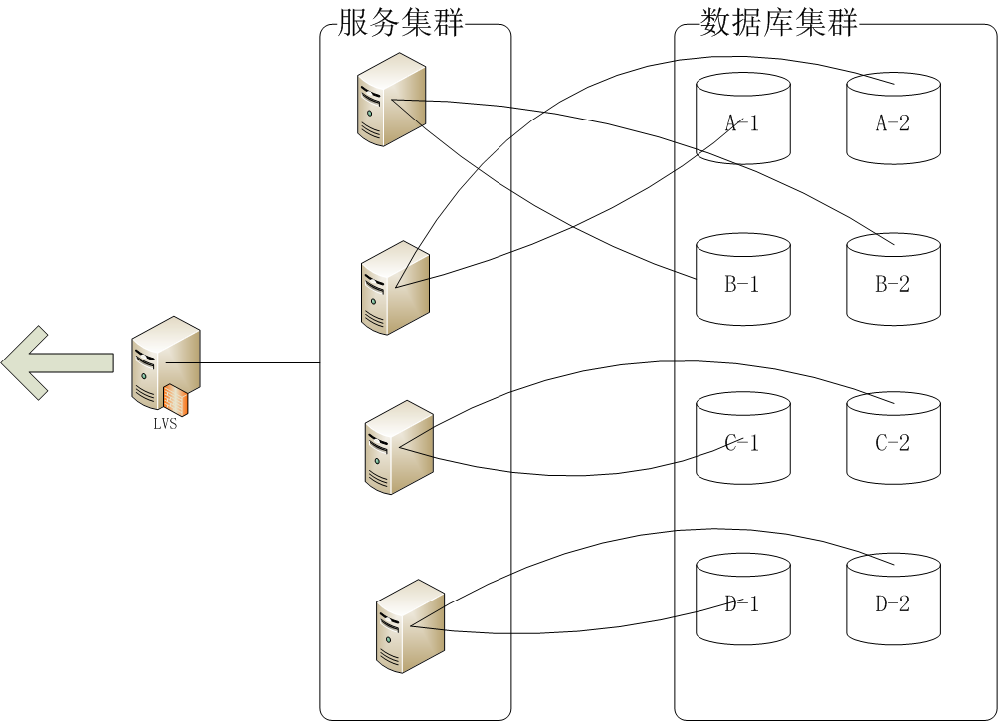

Slide 37
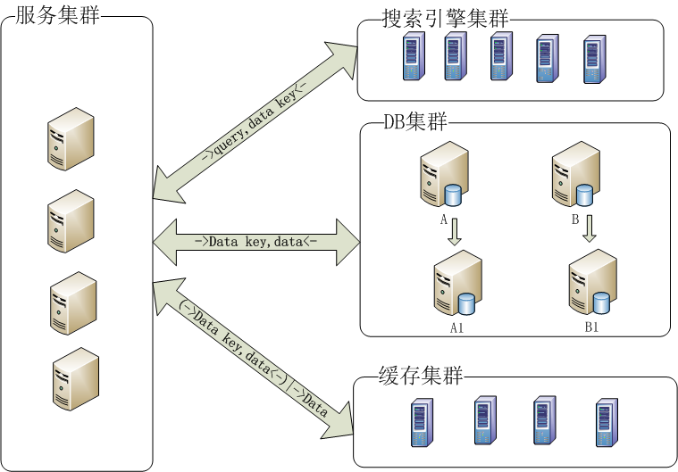
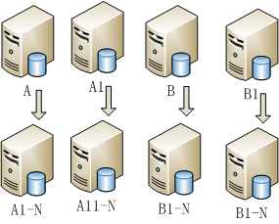
数据水平切分&搜索引擎

Slide 38
日志系统&开放平台
拦截系统异常
根据异常报警
多协议开放平台
安全性
自助

Slide 39
访问量达到1亿以上

Slide 40
问题
服务太多管理成为问题
系统的部署逐渐成为一个难题
服务器数量剧增存在严重的资源浪费情况
系统与系统之间的耦合性比较高，通信成本交高
大量的数据分析需求产生
开发规范比较松散，系统中充满各种框架
数据库的架构对开发人员不透明

Slide 41
解决
动态服务管理系统
消息总线
离线分析系统
开发web与数据层框架&平台
运维管理平台
人工智能

Slide 42
动态服务管理系统
解决了服务管理问题
解决了服务部署问题
重发提高了资源利用率

Slide 43
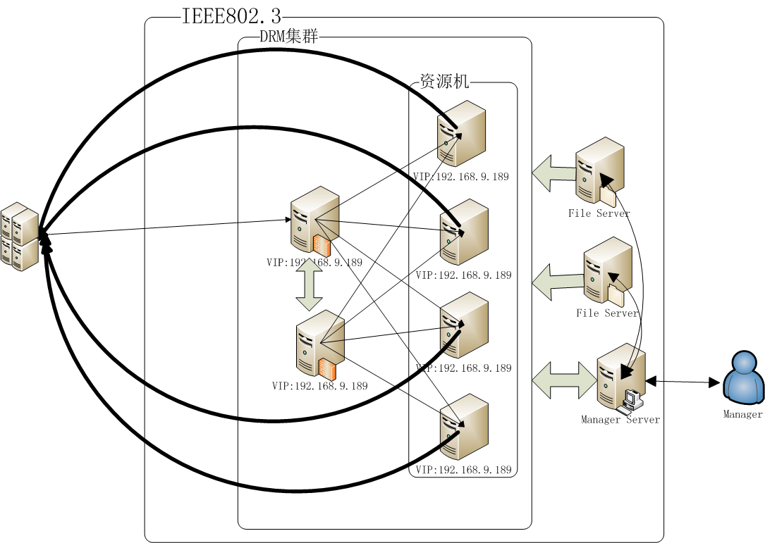

Slide 44
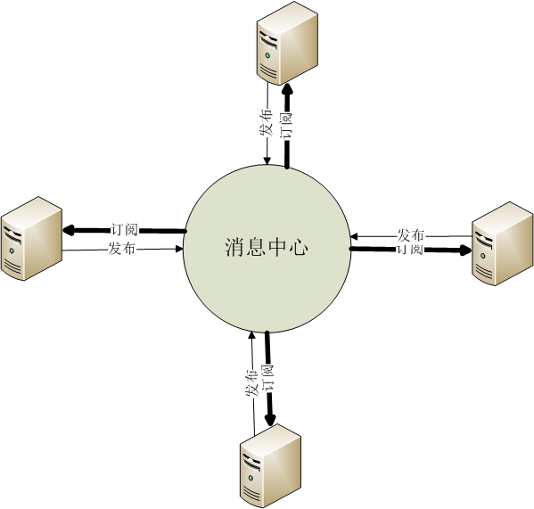
消息总线
消息的可靠性
消息的持久化
消息订阅采用多种接口
消息级别定义

Slide 45
离线分析系统
Hadoop 是一个能够对大量数据进行分布式处理的软件框架。 MapReduce 的一个实现

Slide 46
多种框架平台
目的:规范、约束、调高开发效率，降低因开发人员素质不同造成的影响。
表示层框架，如淘宝的webx
中间层框架，封装通信、可用性、稳定性等
数据层框架，对分库、分表透明、提供自定义的查询语句、提供分布式的数据缓存

Slide 47
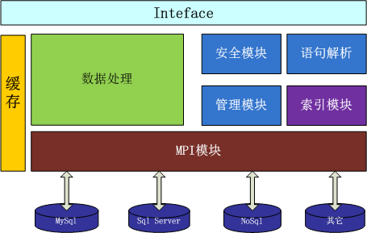
Notes:
MPI是一个跨语言的通讯协议，用于编写并行计算机。支持点对点和广播。MPI是一个信息传递应用程序接口，包括协议和和语义说明，他们指明其如何在各种实现中发挥其特性。MPI的目标是高性能，大规模性，和可移植性。MPI在今天仍为高性能计算的主要模型。
主要的MPI-1模型不包括共享内存概念，MPI-2只有有限的分布共享内存概念。 但是MPI程序经常在共享内存的机器上运行。在MPI模型周边设计程序比在NUMA架构下设计要好因为MPI鼓励内存本地化。
尽管MPI属于OSI参考模型的第五层或者更高，他的实现可能通过传输层的sockets和Transmission Control Protocol (TCP)覆盖大部分的层。大部分的MPI实现由一些指定惯例集（API）组成，可由C,C++,Fortran,或者有此类库的语言比如C#, Java or Python直接调用。MPI优于老式信息传递库是因为他的可移植性和速度。

Slide 48
一些未提到的问题
系统的安全问题
系统的容灾机制
运维平台
垃圾信息的处理
Passport问题

Slide 49
谢谢！
Thank you!
北京市朝阳区北辰西路8号北辰世纪中心A座6层
6F Building A, North-Star Century Center, Street,
, Beijing 100101
T. 010-5895 1234 F. 010-5895 1234
E. xingming@jd.com www.jd.com

